Slide 1
PCSA 資格Infinity23への 更新手順
SIサービス部 何鴻曦

Slide 2
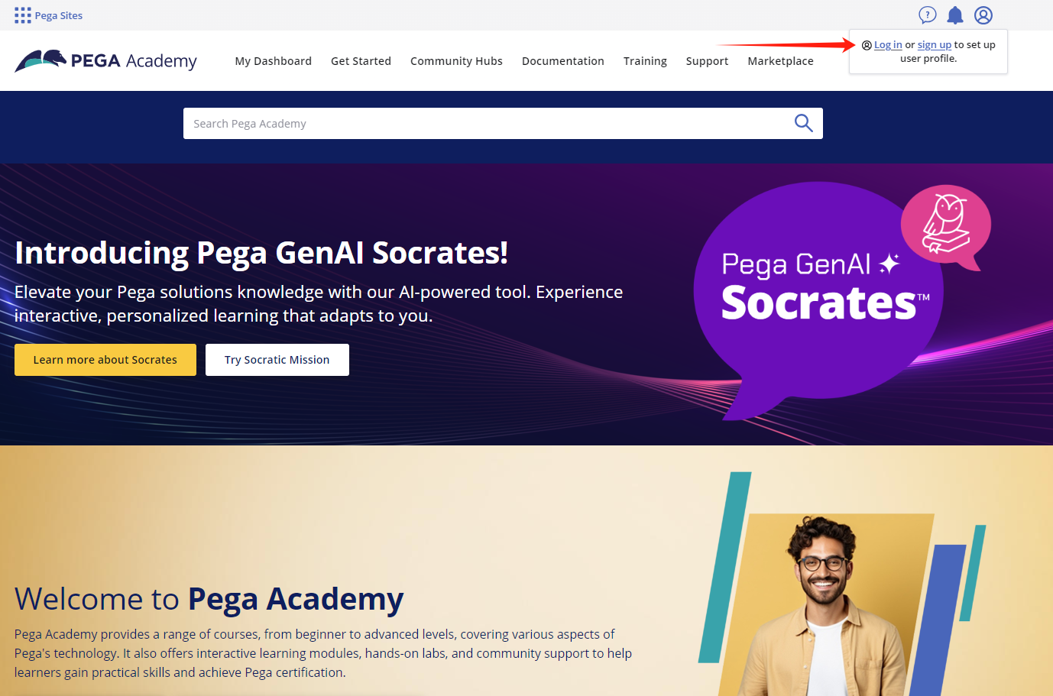
https://academy.pega.com/ pegaへログイン

Slide 3
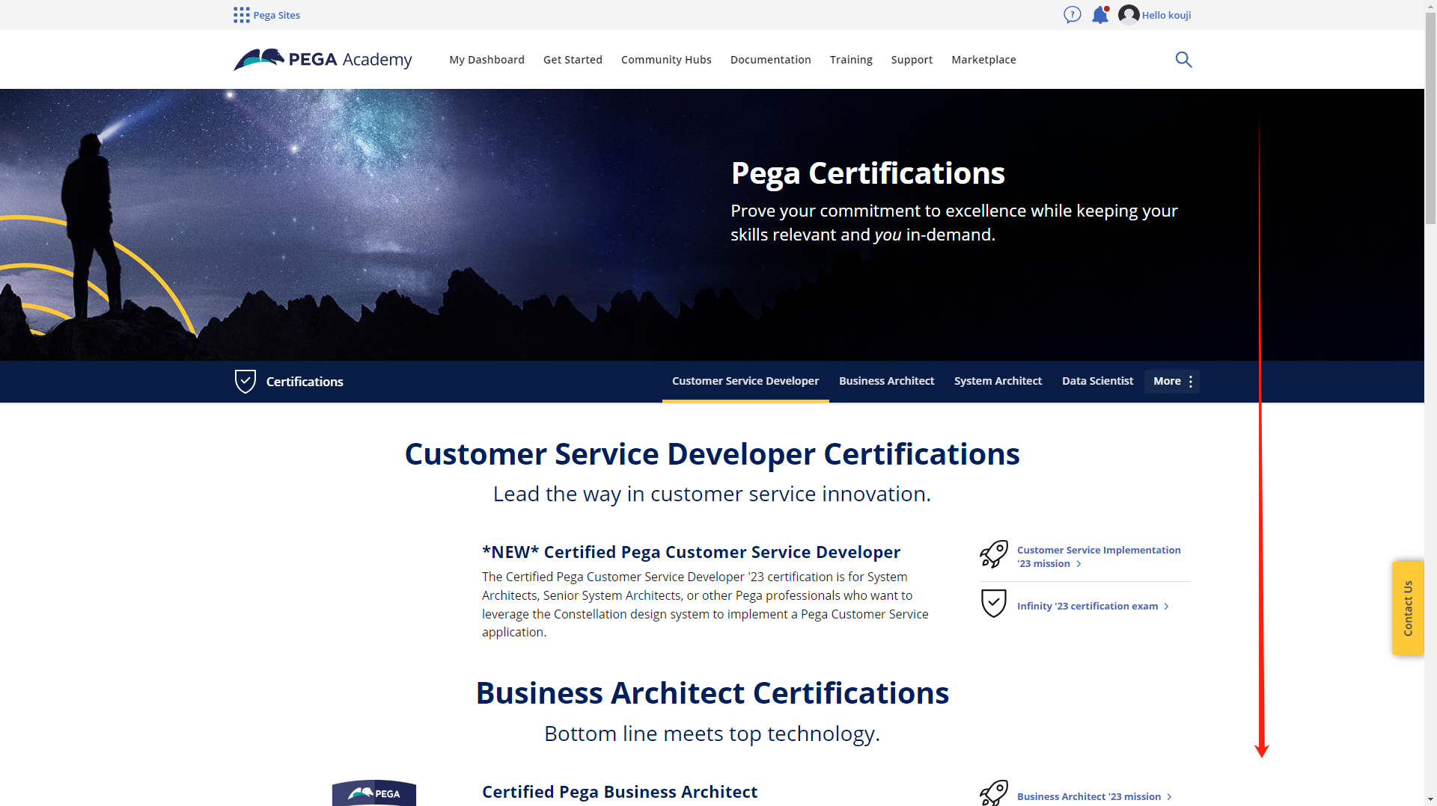
https://academy.pega.com/certifications 資格認証画面へアクセス
下へスクロール

Slide 4
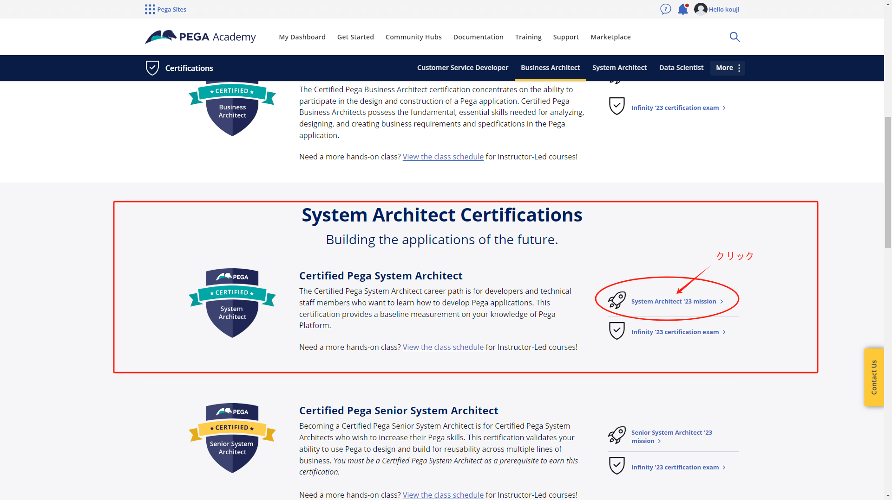

Slide 5
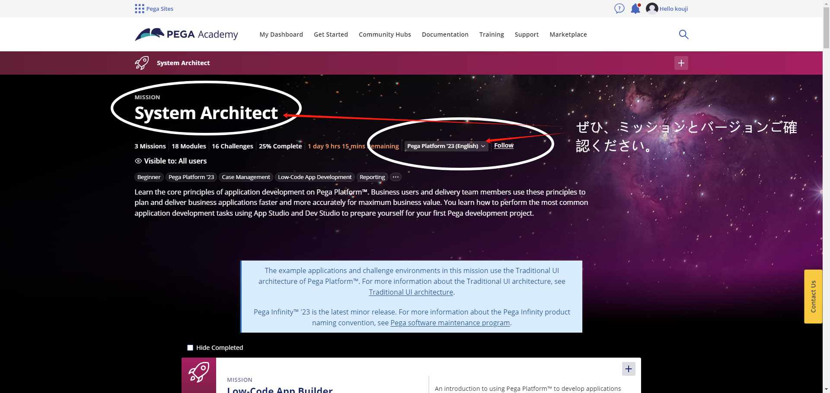

Slide 6
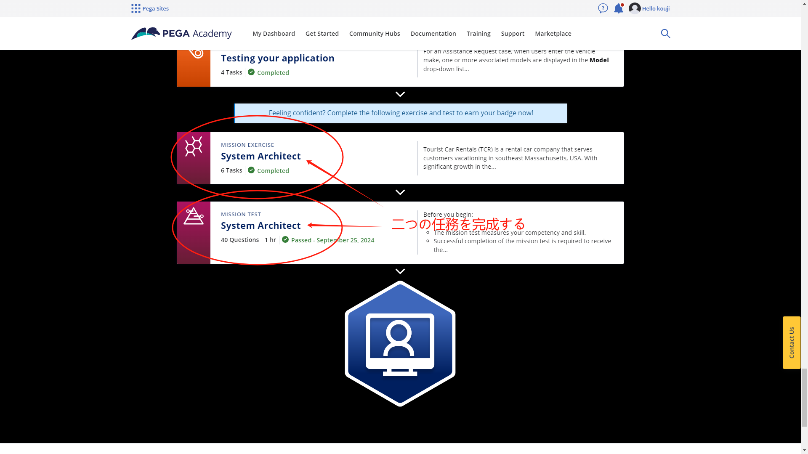

Slide 7
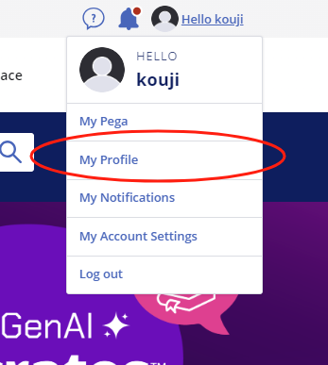
https://accounts.pega.com/profile My Profile へアクセスする

Slide 8
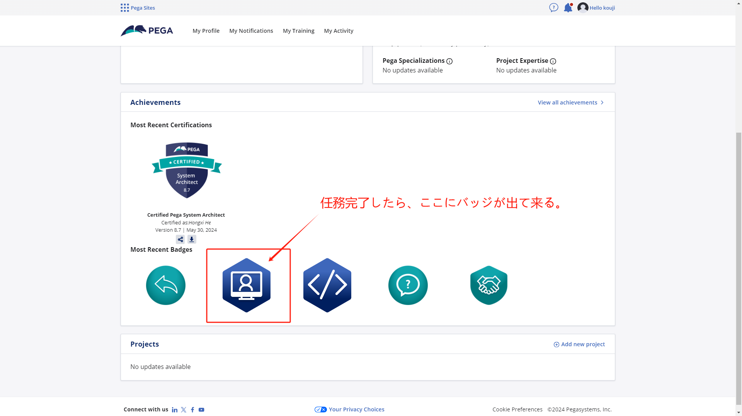

Slide 9
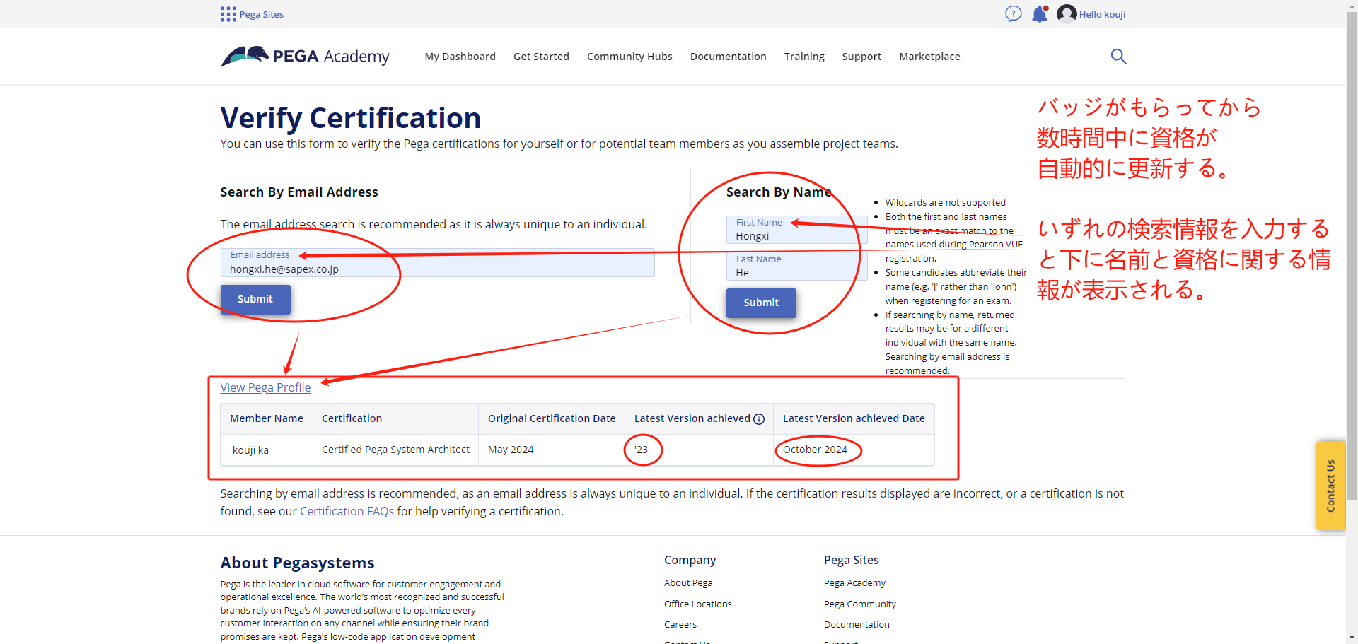
https://academy.pega.com/verify-certification 資格を検証する画面へアクセスして、メールアドレスや名前などで検索することができる。

